Slide 1
Sistemas de Gestión empresarial
Unidad 1
¿Qué es un ERP?

Slide 2
ERP: Enterprise Resource Planning
¿En español?
Planificación de Recursos Empresariales

Slide 3
¿Y qué significa eso?
Sistema de gestión integral diseñado para facilitar las tareas rutinarias de la empresa.
Automatizar estos procesos y al mismo tiempo facilitarnos la utilización de todos los recursos disponibles en la empresa.

Slide 4
Arquitectura modular
Cada modulo representa un área diferente dentro de la empresa:
Finanzas
Comercial
Contabilidad
Logística
Stock
Producción
Etc

Slide 5
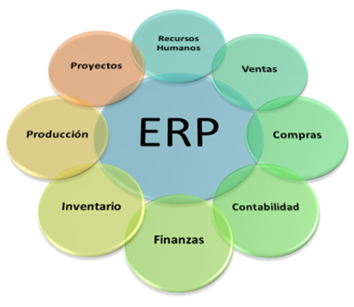
Una sola BBDD
Mediante este sistema interconectado podemos unificar y ordenar todos los movimientos de la empresa en una sola base de datos.

Slide 6
Antecedentes del ERP
El Concepto ERP fue creado por la empresa consultora Gartner en los 90 para identificar un tipo de software empresarial que partiendo de los antiguos:
Sistemas de planificación de materiales (MRP)
Que evolucionaron a los MRPII cuando incorporan la gestión de pedidos y los costes de producción.
Empiezan a denominarse ERP cuando incorporan las tareas administrativas y contables.

Slide 7
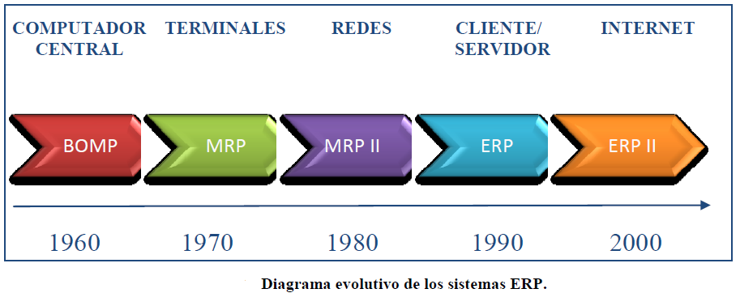
Evolución

Slide 8
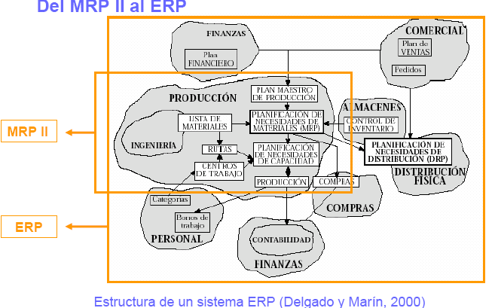
Se añaden funcionalidades

Slide 9
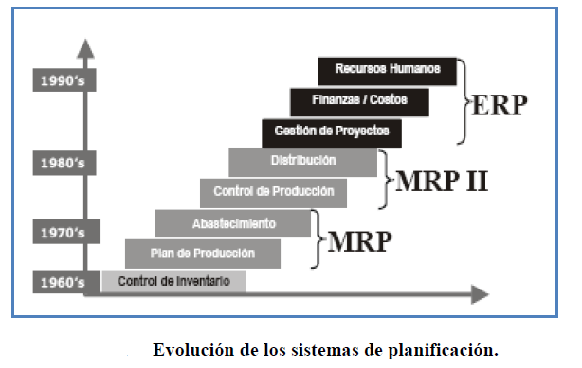

Slide 10
EVOLUCIÓN HISTÓRICA, EL MRP
MRP (planificador de necesidades de materiales): los llamados MRP (material requeriments planning), es un sistema que permite planificar los materiales necesarios durante el proceso de producción y gestionar la adquisición de estos materiales; así se reducían los niveles de inventario de los materiales que utilizaban y los gastos de compras.
Durante los sesenta y setenta, fabricantes como IBM producen computadores centrales con gran capacidad de procesamiento y almacenaje de información, los mainframes, propiciando el inicio de la nueva etapa del procesamiento de la información.
Hasta la llegada de estos computadores, las funciones del control de material eran un problema, pero se solucionaron al poder disponer de capacidad para gestionar un gran volumen de información a grandes velocidades.

Slide 11
EVOLUCIÓN HISTÓRICA: DEL MRP AL ERP II
MRP-II (planificador de recursos de fabricación): En los ochenta, los MRP se habían convertido en MRP-II (manufacturing resources planning) con el fin de optimizar el proceso de todo el sistema de producción y la gestión de la distribución, haciendo énfasis en la optimización de los procesos de producción.
Los sistemas de ficheros tradicionales son sustituidos por las bases de datos, permiten mejores sistemas de integración y una mayor capacidad de consultas para dar apoyo a la toma de decisiones.
La red de telecomunicaciones se convirtió en una parte integral de estos sistemas distribuidos geográficamente: en el año 1982 se define el protocolo TCP/IP y el comienzo de “Internet”
El uso del MRP-II se extiende a otras empresas no industriales que necesitan gestionar sus procesos críticos, como el sector financiero.
La coordinación de los diferentes sistemas de la empresa era deseable.
ERP (planificador de recursos empresariales) El rol del MRP-II fue gradualmente extendido en los noventa para incluir otros departamentos funcionales. Estas extensiones del MRPII que introdujeron estas áreas, a su vez, introdujeron el concepto de ERP. Los sistemas ERP integran los procesos de negocio de una empresa incluyendo fabricación, distribución, contabilidad, finanzas, gestión de recursos humanos, gestión de proyectos, gestión de inventario, servicio y mantenimiento, y transporte, permitiendo una integración de datos a lo largo de la organización y proveyendo accesibilidad, visibilidad y consistencia de datos por medio de toda la organización.
A finales de los ochenta ya existen ordenadores más rápidos (era de los PC’s), acceso a redes, una avanzada tecnología de bases de datos y, principalmente, una visión más clara de los sistemas integrados.
El sistema ERP emigra del mainframe a una arquitectura cliente/servidor.
El mercado de los ERP crece rápidamente en los noventa por el problema del cambio de dígito del año 2000 y la introducción del euro.

Slide 12
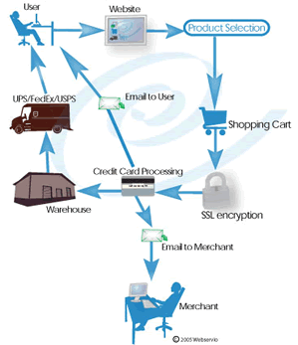
TENDENCIAS DE FUTURO: e-commerce
El concepto ERP irá evolucionando a lo largo de los años impulsado por los nuevos entornos de negocio, las innovaciones en las TIC, las necesidades de las empresas y la capacidad de los proveedores de desarrollo de software.
Los nuevos modelos de negocio son multiempresa con redes de colaboración y centradas en el cliente, lo que refleja un aumento de la integración externa de la empresa.
El e-commerce es una de las evoluciones más importantes en los negocios de los últimos cincuenta años. Internet, intranets y extranets hacen posible las múltiples formas de e-commerce
B2B: Business-to-business
B2C: Business-to-Consumer
C2C: Consumer-to-consumer.
La tecnología inalámbrica y los dispositivos móviles harán que el m-commerce tome relevancia y desplace al e-commerce. El uso de Internet en cualquier momento y en cualquier lugar dará paso a nuevos servicios.

Slide 13
TENDENCIAS DE FUTURO: BUSINESS INTELLIGENCE
Las actividades y los procesos del back-office y front-office se han adaptado al e-commerce y se verán afectados por el m-commerce.
Back-office: (trastienda de la oficina) es la parte de las empresas donde se realizan las tareas destinadas a gestionar la propia empresa y con las cuales el cliente no necesita contacto directo.
Front-office: hace referencia a los participantes externos que no ven la parte interna de la empresa.
Los sistemas serán más inteligentes. La minería de datos (Data Mining) y las herramientas de inteligencia, incluyendo los sistemas expertos y sistemas de planificación avanzados, se usarán más para tomar decisiones o sugerir decisiones de negocio.
La simulación se convertirá en un elemento importante dentro de la planificación de la empresa.
Los sistemas ERP actuales tendrán que madurar y ampliar su uso dentro de las empresas.
El mercado de los proveedores de ERP tendrá que consolidarse con adquisiciones y fusiones de otros proveedores para obtener más ventaja en el liderazgo del mercado. Las plataformas de arquitectura deberán tener la capacidad para mover gran cantidad de datos en cualquier formato, idioma y lugar en un tiempo casi real.
El uso de portales de información, tanto del negocio interno como externo, será algo habitual.

Slide 14
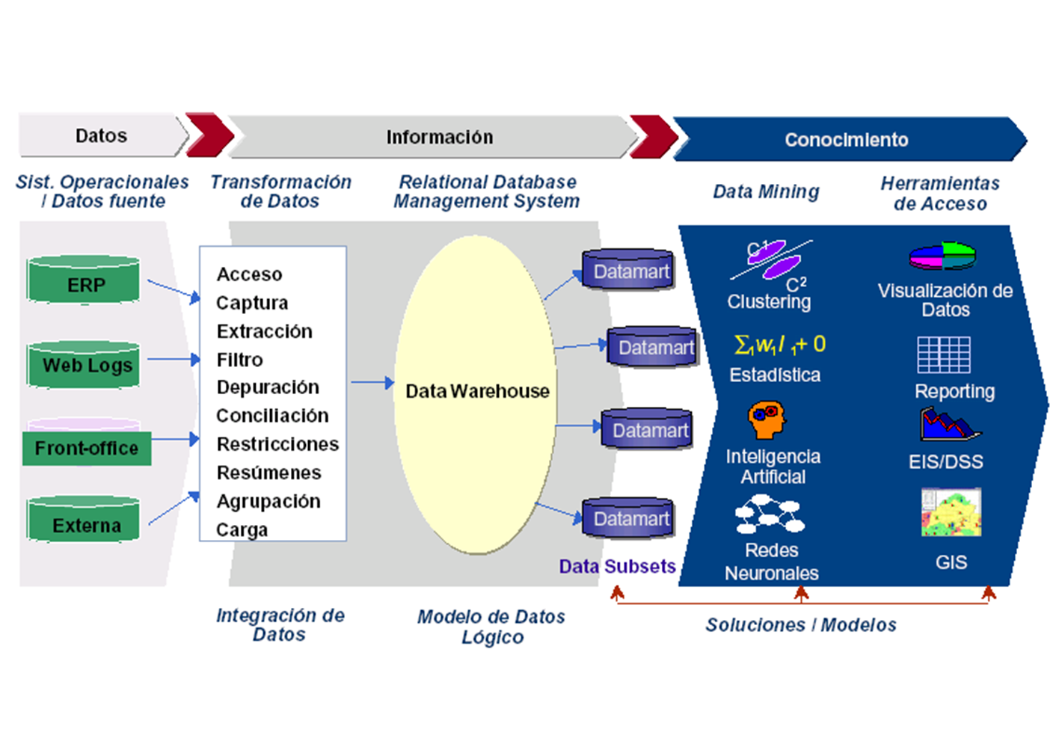
BUSINESS INTELLIGENCE

Slide 15
Diferencias entre software de gestión y ERP
Según lo definido anteriormente podemos determinar las diferencias entre un ERP y un software de gestión empresarial.
La empresa tomará la decisión de implantar uno u otro según sus necesidades.
Algunos software de gestión muy conocidos son:
Contaplus o Facturaplus.

Slide 16
ERP | Software de gestión
BBDD centralizada | Distintas BBDD
Sin información duplicada | Puede existir información duplicada
Información confiable, consistente y completa | Pueden existir errores
Los datos se introducen una sola vez | Los datos se deben introducir en cada aplicación de gestión
Incluye control de la trazabilidad, logística, cadena de abastecimiento, administración de calidad, control de almacenes, transporte, gestión de proyectos y campañas | No incluye todo eso

Slide 17
¿Cuál elegir?
La herramienta adecuada para cada empresa deberá ser elegida en base a las necesidades propias de cada compañía.
En el caso en que una organización sólo requiera de una herramienta que le brinde la posibilidad de automatizar una de las partes de los procesos, lo ideal será implementar una suite de gestión que reúna las características necesarias para dar solución a es problema en concreto.
Sin embargo, si una compañía necesita una herramienta que le permita controlar todos los aspectos de la cadena de abastecimiento, será imprescindible la implementación de un completo sistema ERP.

Slide 18
Vídeo
http://www.youtube.com/watch?v=YA1PRnP3aAc

Slide 19
Preguntas
¿Qué permitió a la empresa ampliar las exportaciones al extranjero?
¿Qué razones tuvieron los directivos de la empresa en crear una filial en Italia?
¿Cuál es el principal objetivo de la empresa?
¿Qué pide la empresa DICSA al ERP que quiere implantar?
¿Cuál es la estrategia de la empresa DICSA para ser competitiva en el mercado?
¿Qué departamentos de la empresa están implicados en el ERP instalado?
¿Qué entiende el directivo por el término “antes de”?
¿Qué problema tenían con el software a medida?
¿Los procesos de trabajo o procedimientos son comunes en toda la empresa?
¿En qué consiste el “almacén por ubicaciones”?
¿Qué beneficios tiene la empresa con la trazabilidad?
Qué ha permitido a la empresa DICSA la implantación del “Business to Business B2B”

